Slide 1
Цели изучения курса «Информатика».
Техника безопасности и организация рабочего места
Введение

Slide 2
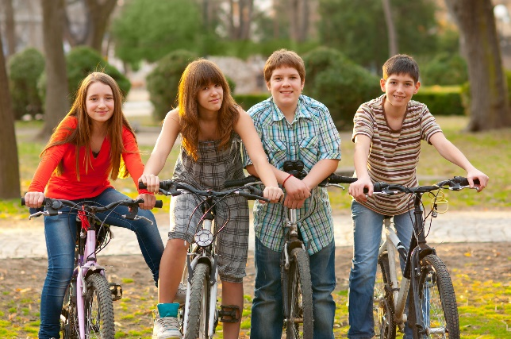
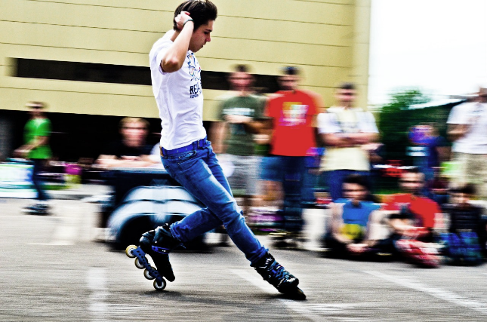
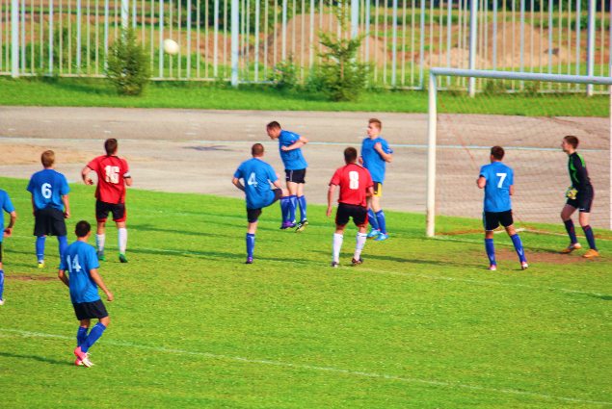
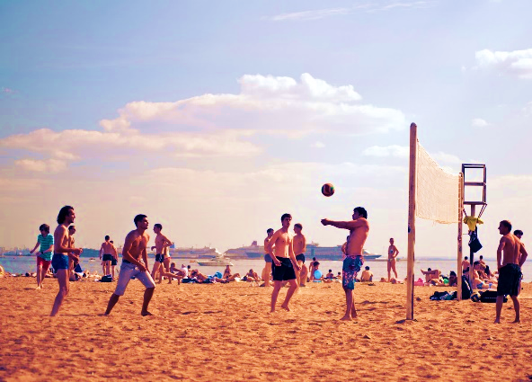
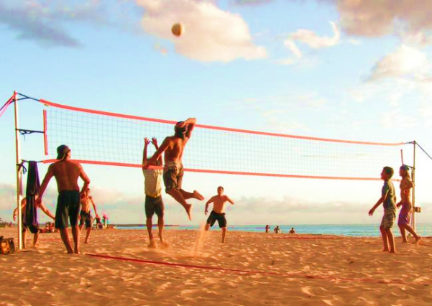
Пролетело лето!

Slide 3
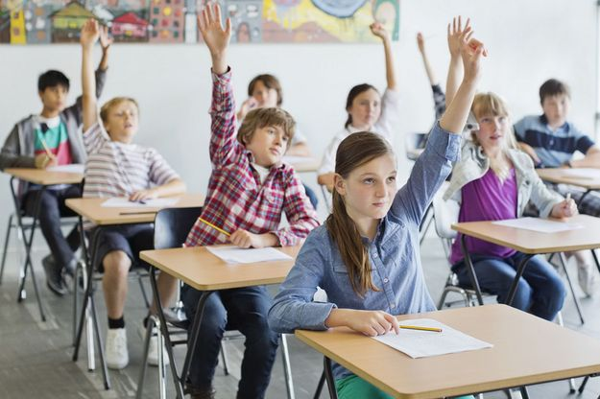
Школа

Slide 4
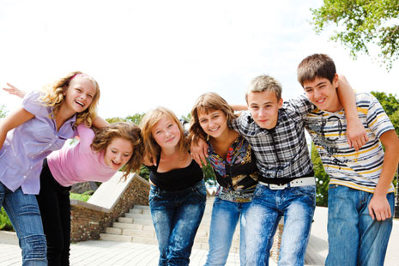
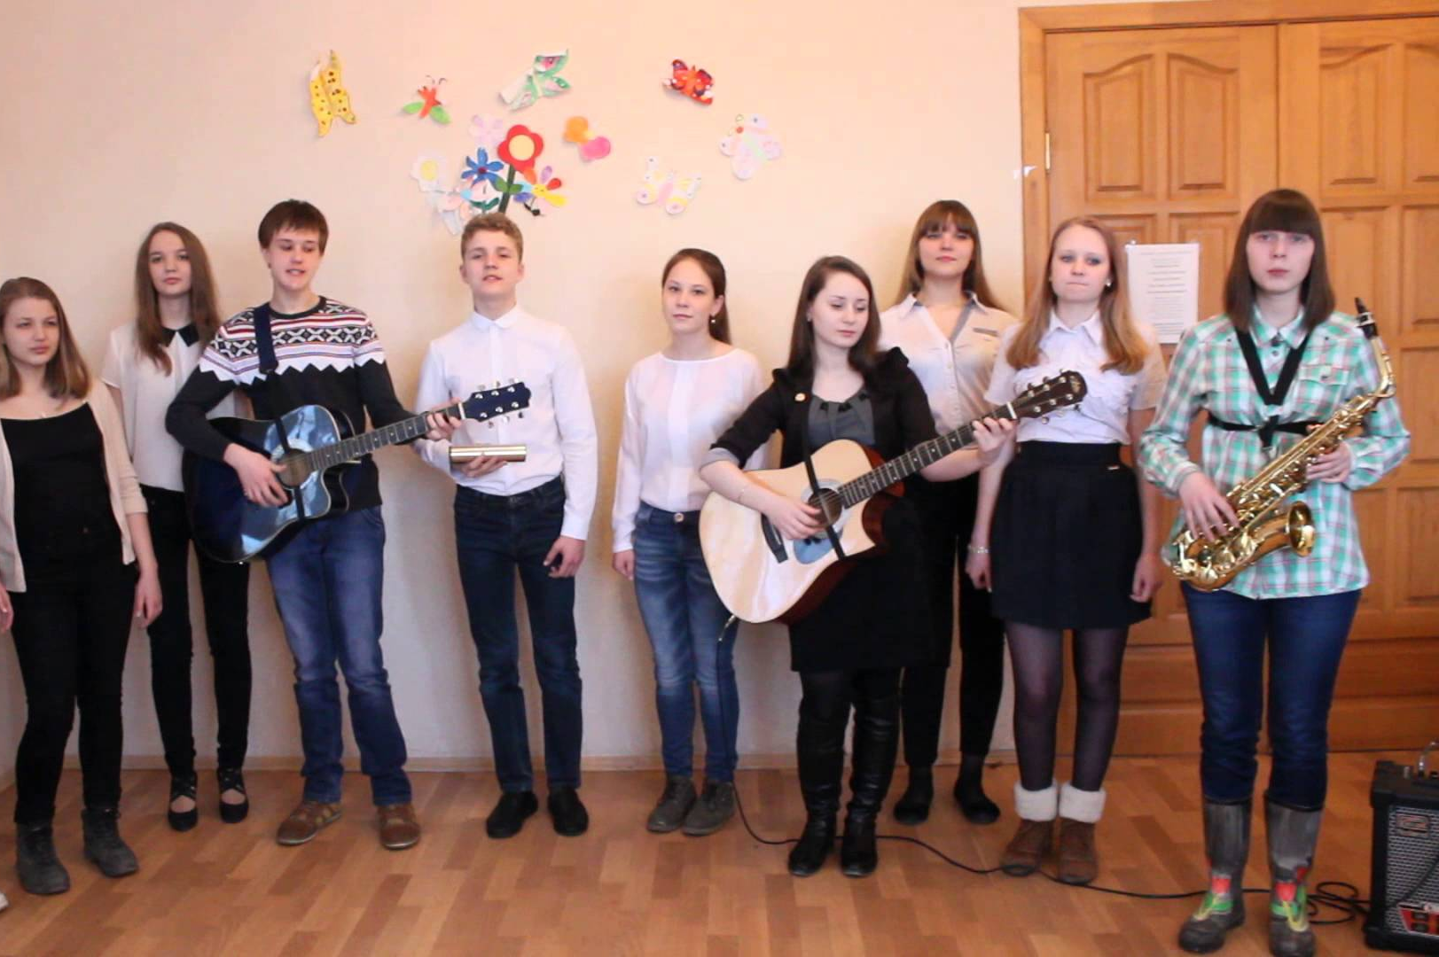
Школа

Slide 5
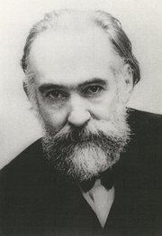
Информатика
«Дорогу осилит идущий, а информатику – мыслящий».
Гюстав Гийом

Slide 6
Информатика в 9-м классе

Slide 7
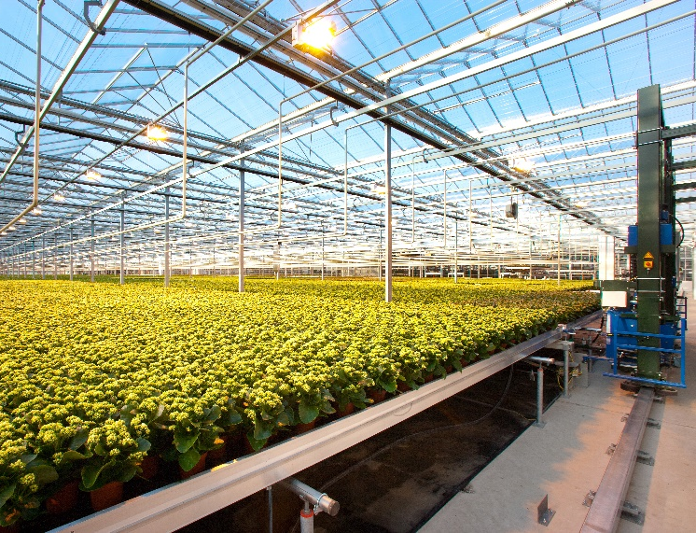
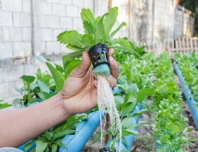
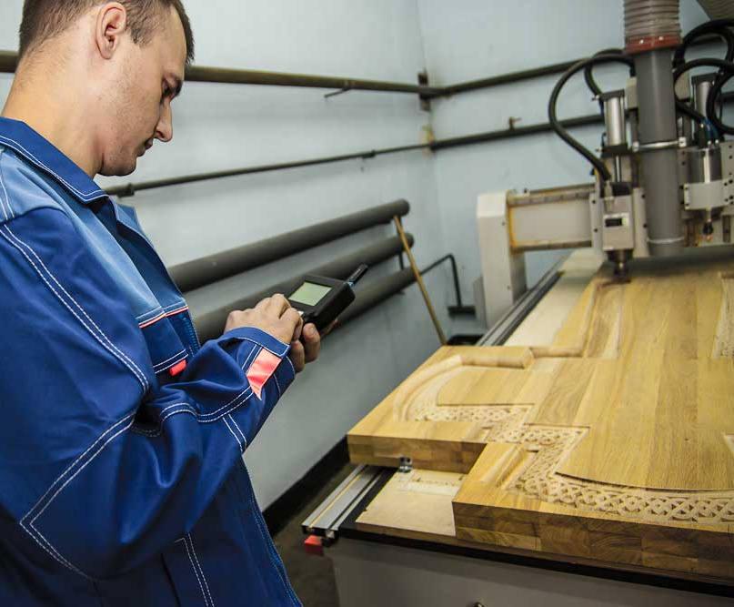
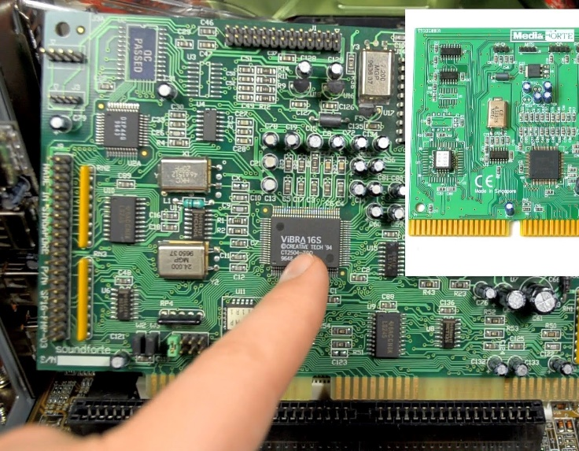
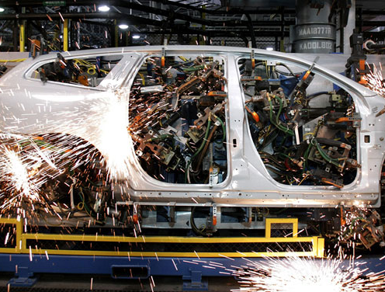
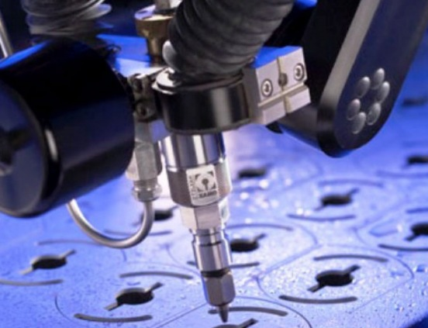
Информатика
Информатика – это наука о видах и формах представления информации, методах и способах её поиска, хранения, обработки и передачи.

Slide 8
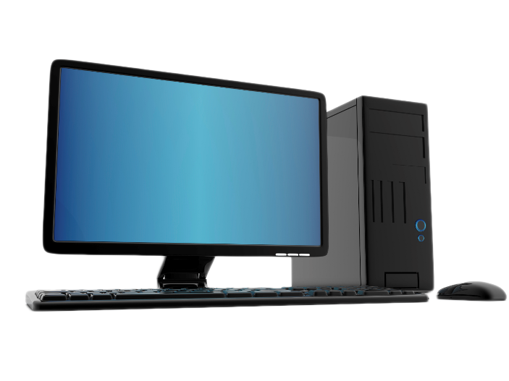
Информатика
Теоретическая информатика
Информатика
Объект изучения – информация и информацион-ные процессы.
Цель – открытие и формирование новых средств работы с информацией.
Теоретическая информатика

Slide 9
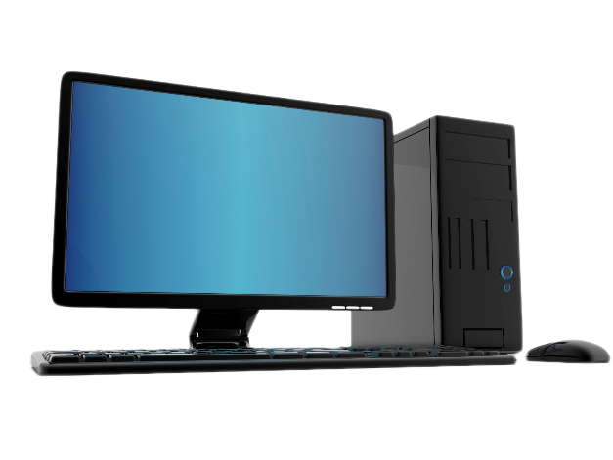
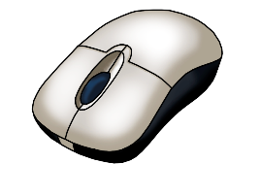
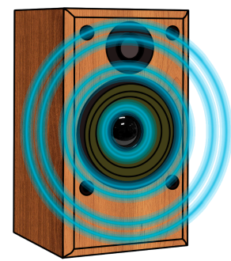
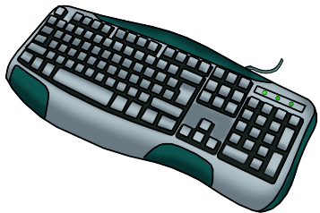
Информатика
Средства информатизации
Информатика
Теоретическая информатика
Средства информатизации

Slide 10
Информатика
Информационные технологии
Информатика
Теоретическая информатика
Средства информатизации
Информационные технологии

Slide 11
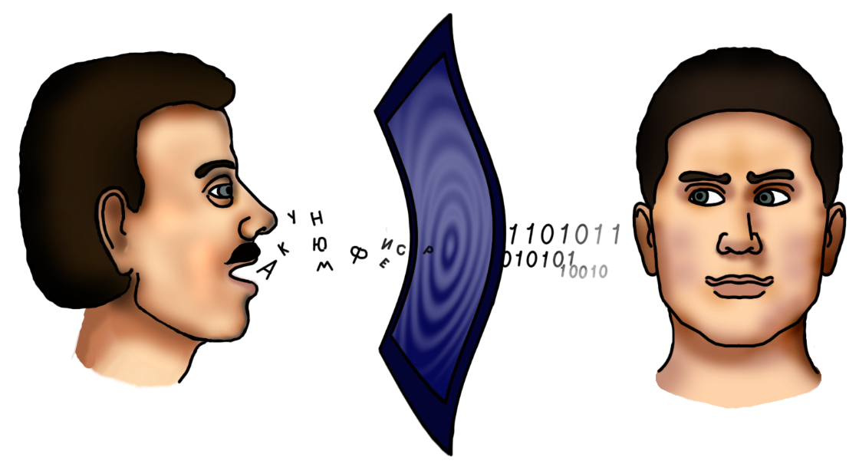
Информатика
Социальная информатика
Информатика
Теоретическая информатика
Социальная информатика
Средства информатизации
Информационные технологии

Slide 12
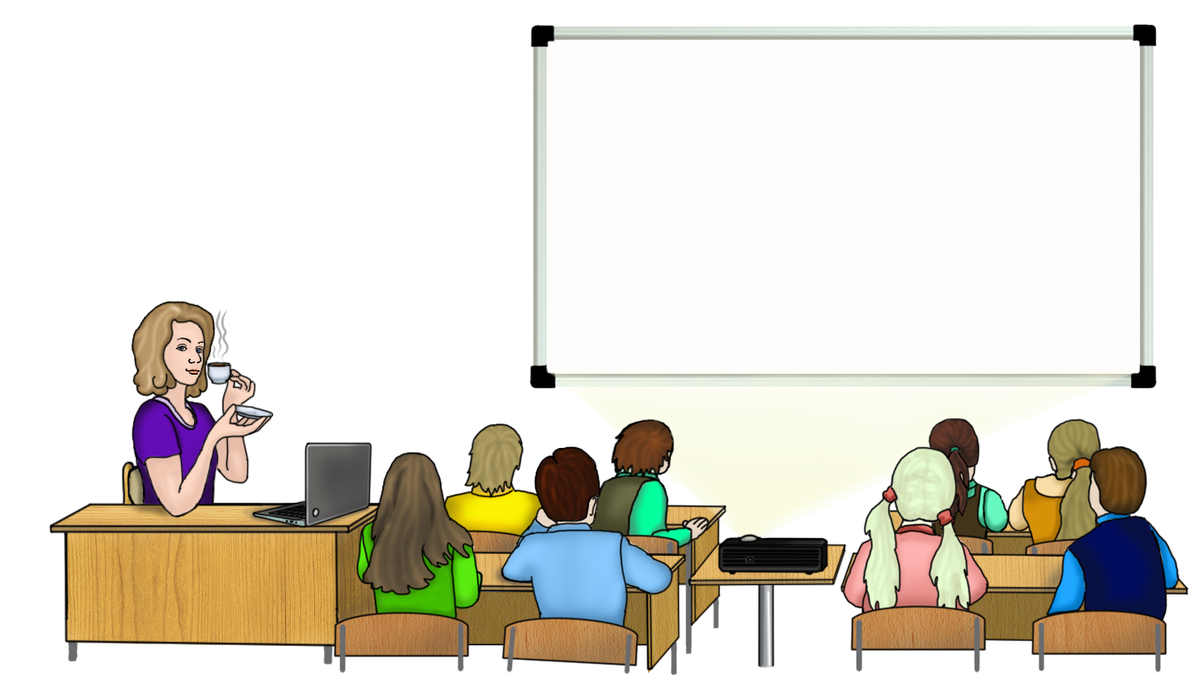
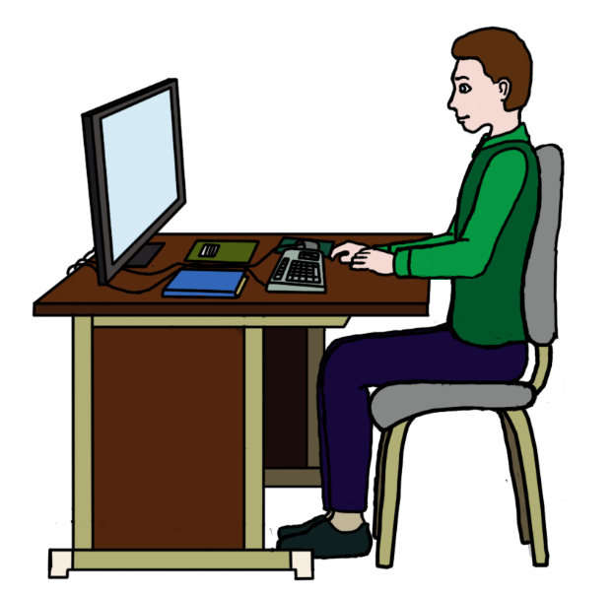
Информатика
Каждому человеку, живущему в современном обществе, изучение информатики позволит:
Использование понятий и методов
информатики в различных
предметных областях

Slide 13
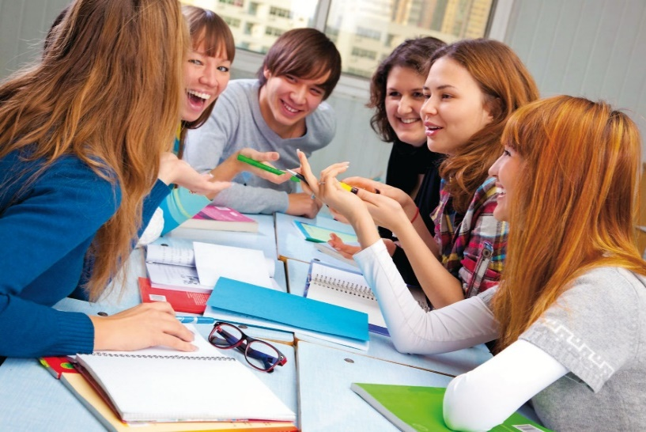
Информатика
Информационное общество – это новый исторический этап развития цивилизации, в которой главными продуктами производства являются информация и знания.

Slide 14
Особенности информационного общества
Увеличение роли информации, знаний и ИТ в жизни общества
Увеличение числа людей занятых в сфере
ИТ
Создание глобального информационного пространства.

Slide 15
Неблагоприятные воздействия информационного общества
Большое влияние на общество оказывают средства массовой информации
Проблема
отбора
информации
ИТ могут разрушить частную жизнь
людей
Совершаются высокотехнологичные преступления

Slide 16
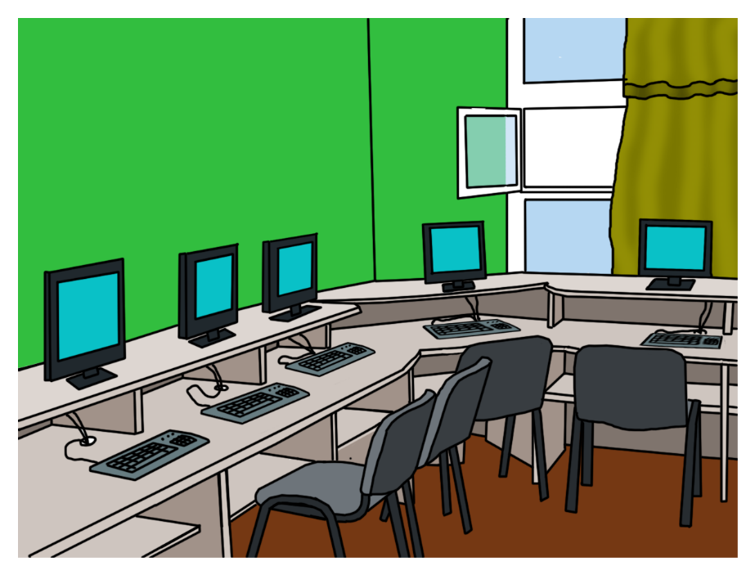
Информатика
Основная цель школьного предмета «Информатика» – подготовить пользователя компьютера.

Slide 17
Требования безопасности перед началом работы

Slide 18
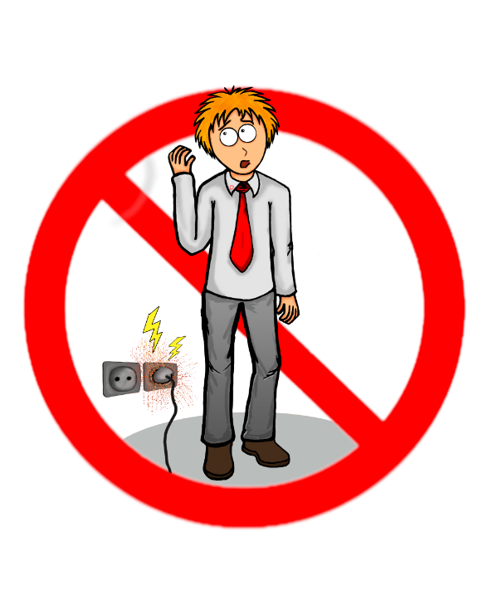
Требования безопасности во время работы

Slide 19
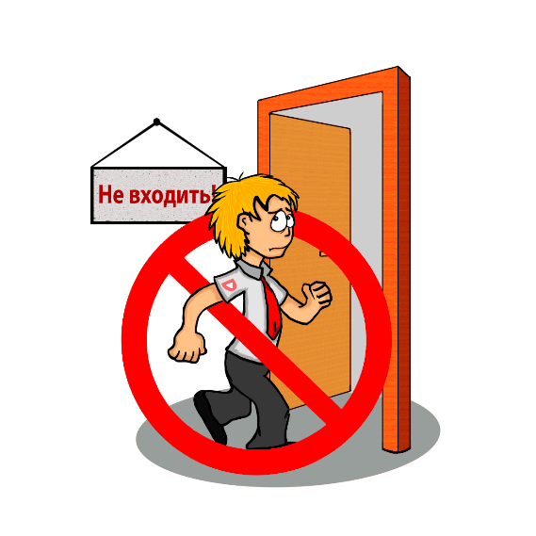
В кабинете информатики запрещается:

Slide 20
Моделирование и формализация

Slide 21
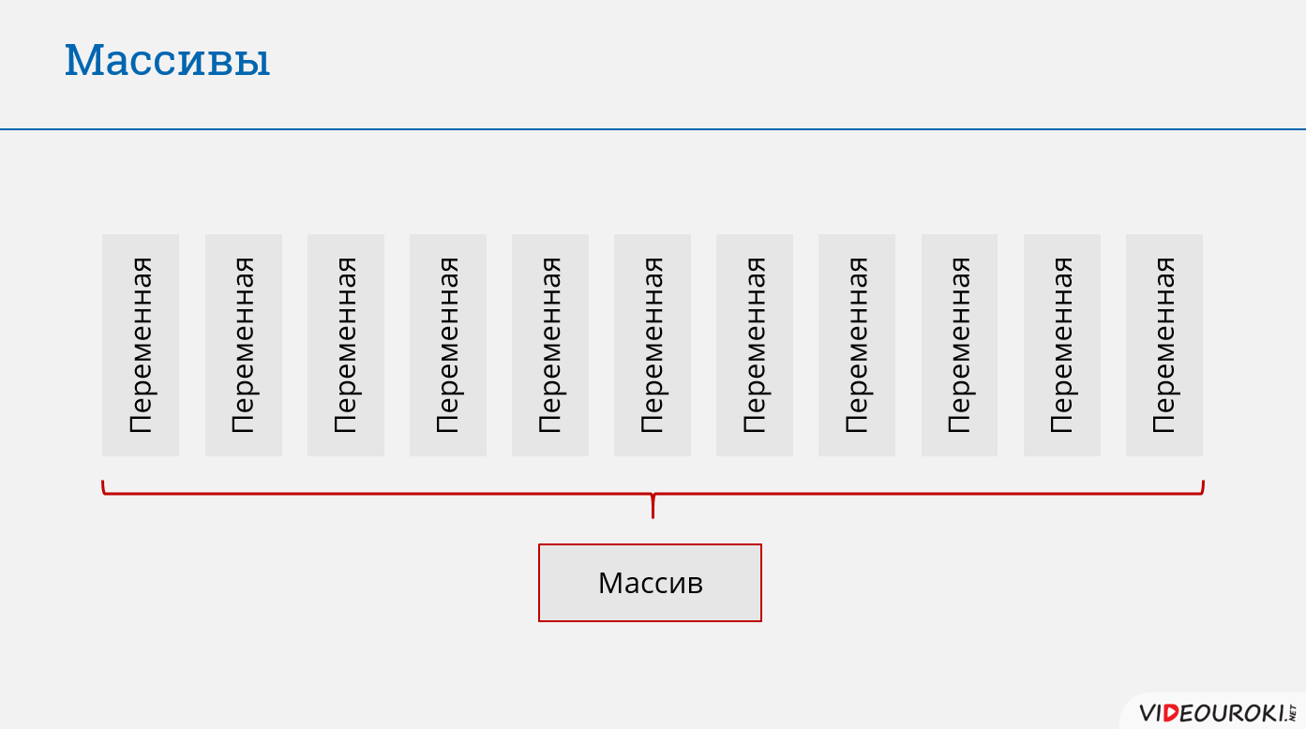
Алгоритмизация и программирование

Slide 22
Обработка числовой информации в электронных таблицах

Slide 23
Коммуникационные технологии

Slide 24
Желаем вам успешных занятий и отличных оценок!
Пусть учебный процесс принесёт не только огромную пользу, но и
радость от постижения мудрости,
общения с педагогами и друзьями!

